Slide 1
Interpersonal Skill untuk Enterpreneur
Pertemuan 1

Slide 2
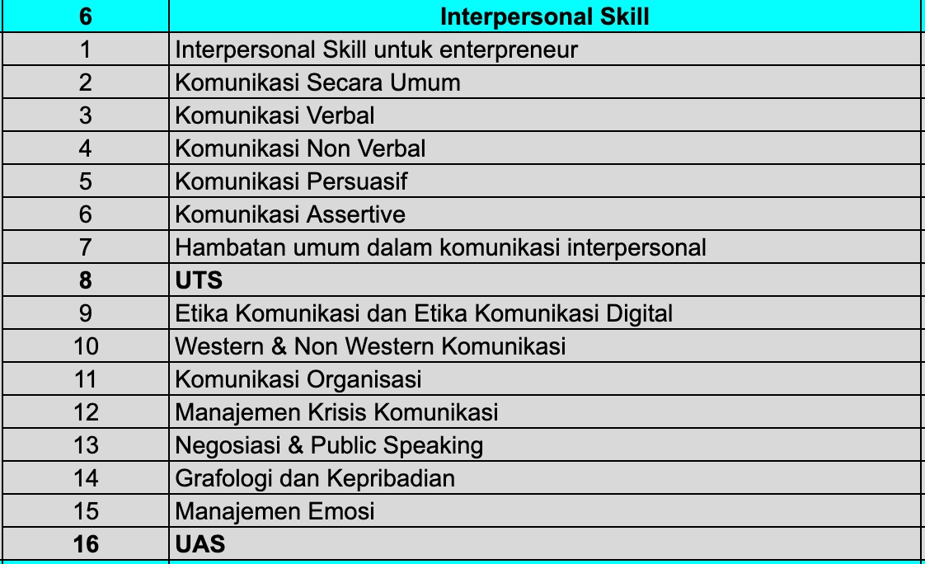
Materi Perkuliahan

Slide 3
Buku Refrensi
Mulyana, Deddy, Ilmu Komunikasi Suatu Pengantar. Remaja Rosdakarya,Bandung
Effendy, Onong Ucjana. 2000. Ilmu, Teori, dan Filsafat Komunikasi. Bandung:
Citra Aditya Bakti.Cangara, Hafied.H, 2011. Pengantar Ilmu Komunikasi. RajaGrafindo Persada, Jakarta.
John Fiske, 2012. Pengantar Ilmu Komunikasi. RajaGrafindo Persada, Jakarta.
Littlejohn, Stephen W. 2001. Theories of Human Communication (7th ed.). USA: Wadsworth Publishing.
Nina W.Syam, 2010, Filsafat Sebagai Akar Komunikasi, Simbiosa Rekatama Media, Bandung
Rakhmat, Jalaluddin. 1991. Psikologi Komunikasi. Bandung:Rosda.
Tubbs, Sylvia. 2000. Human Communication (editor: Deddy Mulyana). Bandung: Rosda.
Griffin, Em. 2001. Communication Theories. USA: Wadsworth.
Santoso S.Hamijoyo, 2005. Landasan Ilmiah Komunikasi.Pascasarjana UNUSBA, Bandung
Contreras, Mellisa. 2013, “Interpersonal Skill for Enterpreneur”

Slide 4
Metode Perkuliahan
Presentasi dan Diskusi
Tugas
Penilaian :
Ujian Tengah Semester 25%
Ujian Akhir Semester 30%
Presentasi dan Tugas 25%
Sikap dan Kehadiran 20%

Slide 5
Capaian Pembelajaran InterPersonal Skill Pertemuan kali ini adalah !
Mahasiswa memiliki pemahaman prinsip komunikasi dalam berwirausaha. Membangun jejaring/networking dan mampu memberikan feedback

Slide 6
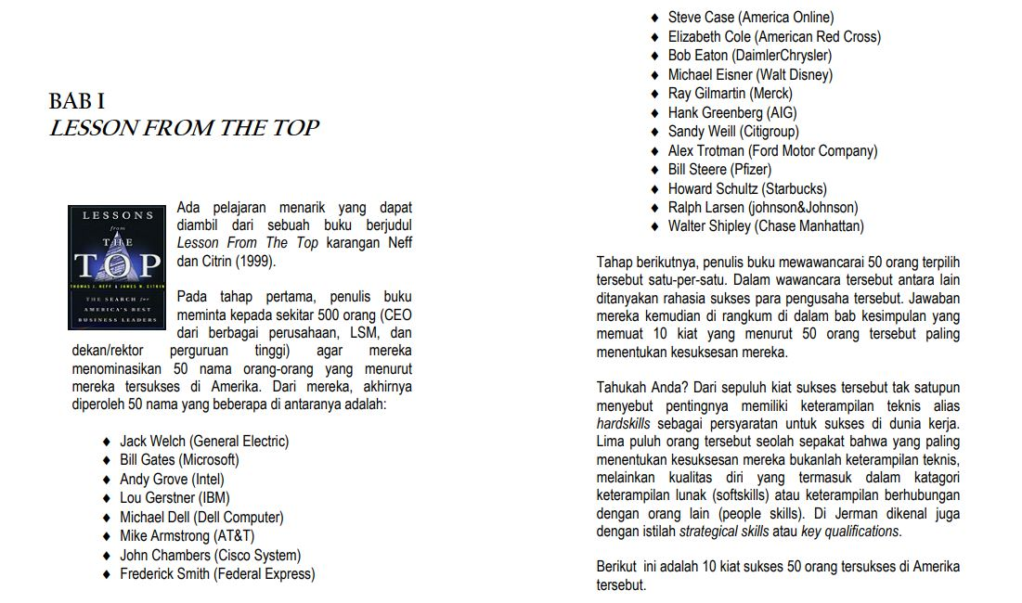

Slide 7
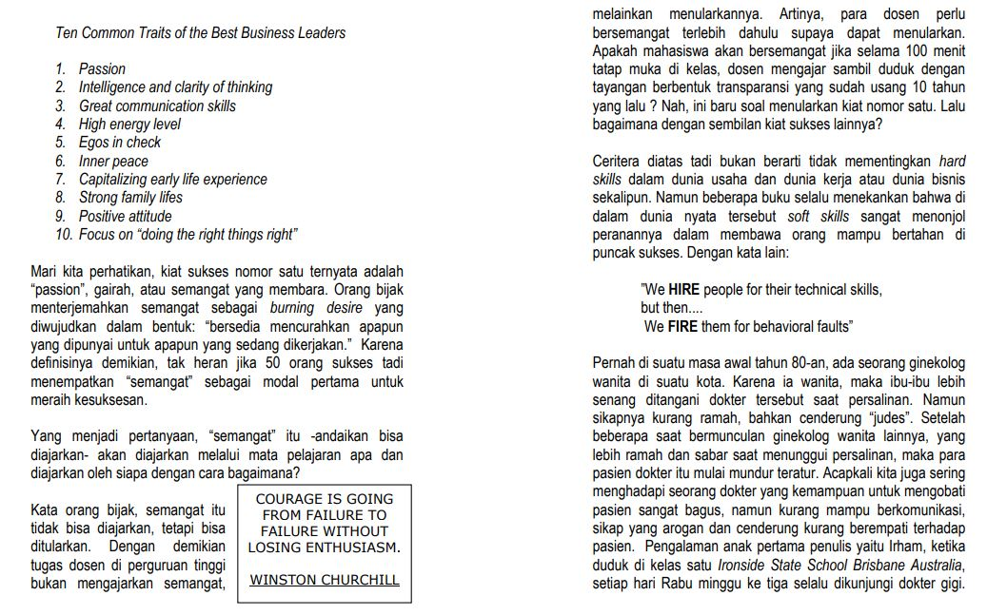

Slide 8
Apa itu Interpersonal Skill ?
Dikutip dari Indeed, interpersonal skill adalah suatu kemampuan yang dimiliki oleh seseorang untuk berkomunikasi dan membangun hubungan dengan orang lain
Pakar lain mengatakan bahwa interpersonal skill adalah kemampuan atau keterampilan yang memungkinkan seseorang untuk berhubungan dengan orang lain
Menurut Elfindri soft skill merupakan keterampilan dan kecakapan hidup, baik untuk sendiri, berkelompok, atau bermasyarakat serta dengan Sang Pencipta

Slide 9
Interpesonal Skill Vs Intrapersonal Skill
Ari wibowo membagi Interpersonal Skill menjadi dua : yaitu Intrapersonal skill dan Interpersonal Skill.
IntraPersonal Skill adalah keterampilan seseorang dalam “mengatur” diri sendiri.
Jika Interpesonal skill adalah keterampilan seseorang yang diperlukan dalam berhubungan dengan orang lain.

Slide 10
Apa saja Perbedaan ?
Intrapersonal Skill
Transforming Character/Beliefs
Interpersonal Skill
Communication skill
Change management
Stress management
Time management
Creative thinking processes
Goal setting & life purpose
Accelerated learning techniques
Public speaking
Presentation skil
Leadership skill
Self-marketing skill
Negotiation skill
Relationship building
Motivation skill

Slide 11
Transforming Character / Beliefs
Transforming character adalah merupakan perubahan sikap seseorang dalam kehidupan nyata sehari-hari yang berproses secara berangsur-angsur
Transforming beliefs adalah keyakinan kita pada kemampuan kita sendiri, yang sangat mempengaruhi aktivitas kita dalam kehidupan sehari-hari

Slide 12

Strategi Konversi karakter menurut McGraw
Jadilah diri sendiri yang unik
Berkembang terus menerus
Menarik jika ada ingin menarik orang
Bertanya pada diri sendiri
Bersahabat
Mendukung orang lain
Mengembangkan talenta
Menjaga kondisi fisik
Berbagi dengan orang lain
Cobalah untuk tidak tenggelam

Slide 13
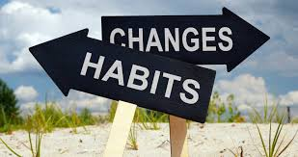
Transforming Beliefs
Keyakinan adalah kekuatan pendorong dari tindakan kita, dan itu akan menentukan kemampuan kita untuk memobilisasi potensi diri kita sendiri. Keyakinan tersebut didasarkan pada empat hal, antara lain :
Pengalaman akan kesuksesan
Pengalaman individu lain
Persuasi verbal
Keadaan fisiologis

Slide 14
Change Management
Tahapan identifikasi perubahan
Tahapan perubahan rencana
Ubah tahap implementasi
Tahapan evaluasi &umpan Balik
Menurut winardi Manajemen perubahan adalah upaya manajer untuk mengelola perubahan secara efektif yang membutuhkan pemahaman tentang motivasi, kepemimpinan, tim, konfilk, dan komunikasi

Slide 15

Stress Management
Menurut munandar Manajemen Stres sebagai upaya untuk mencegah stres, meningkatkan ambang batas stres individu dan beradaptasi dengan konsekuensi fisiologi stress
Stres Pencegahan
Strategi Resolusi Stress
Fokus Pada Kesehatan Pribadi

Slide 16
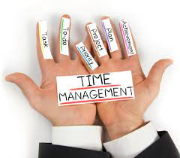
Time Management
Time Management Sebagai Suatu perilakku yang memiliki tujuan untuk mencapai penggunaan waktu yang efektif dengan diarahkan pada suatu tujuan tertentu menurut Addams

Slide 17

Manfaat time management
Time management menghadirkan skill, tools, dan kemampuan melakukan hal yang benar pada waktu yang benar dengan usaha minimal efektif dan efisien, yang melaluinya seseorang bisa mencapai tujuan dan nilai-nilai personal yang diperioritaskan

Slide 18
Creative Thinking, Critical Thinking, Analisis Thinking
Menurut Coleman dan Hammen Creative thinking adalah suatu kegiatan mental untuk meningkatkan kemurnian (originality), dan ketajaman pemahaman (Insight) dalam mengembangkan sesuatu (generating)
Critikal Thinking (Berfikir kritis) adalah reflektif pengambilan keputusan kebijaksanaan dalam pemecahan masalah tentang apa yang harus dipercaya dan melakukann proses intelektual
Analisis thinking (analisis thinking) adalah kemampuan keterampilan dalam pemikiran logis untuk mengumpulkan dan menganalisa informasi, merancang, menguji, merumuskan rencana serta menguji solusi untuk masalah

Slide 19
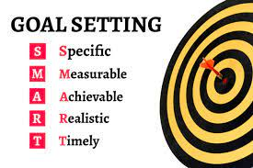
Goal Setting
Penentapan tujuan (Goal Setting) meruapan manajemen penetapan sasaran atau tujuan untuk keberhasilan mencapai kinerja (Performance)

Slide 20
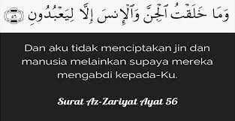
Life purpose
Tujuan Hidup menurut prespektif agama islam tinjauan Al-quran terhadap konsep tujuan hidup manusia bisa dilihat dari dua sudut pandang. Yaitu hubungan makhluk dengan sang pencipta serta hubungan makhluk dengan makhluk.

Slide 21

Accelerated Learning
Teknik belajar yang alami, sesuai dengan gaya belajar siswa sehingga belajar akan terasa lebih mudah dan lebih cepat “Colin Rose”

Slide 22
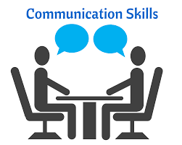
Communication skill : public speaking and presentation skill
Comunication skill merupakan skill yang mencakup beberapa elemen seperti lisan, mendengarkan, tertulis, visual, interdisipliner, dan antar budaya

Slide 23

Presentation Skill
Presentation skill adalah kemampuan seseorang dalam berinteraksi dengan audiens, menyampaikan pesan dengan jelas, melibatkan audiens dalam presentasi, dan memahami ppola piker audiens

Slide 24
Public speaking
Public speaking merupakan salah satu communication skill yang penting dalam aktivitas sehari-hari ataupun ditempat kerja. Public speaking yaitu suatu perilaku dengan mengungkapkan ide atau pendapat membujuk orang lain untuk berfikir dengan cara tertentu dan memberikan informasi terkait aspek kehidupan sehari-hari
Manfaat public speaking adalah dapat menginformasikan dan membujuk seseorang untuk percaya kepada kita serta dapat mengubah posisi untuk mencapai suatu tujuan

Slide 25

Leadership Skill
Menurut muchtar effendy Kepemimpinan adalah kemampuan seseorang untuk meyakinkan orang lain agar orang lain itu dengan suka rela mau diajak untuk menjalankan kehendaknya atau gagasanya

Slide 26

Self Marketing skill
Self marketing skill merupan kemampuan berkomunikasi dengan orang lain dan audiens yang lebih luas ketika melamar pekerjaan atau membuat nama diri sendiri menajadi lebih bagus untuk karir kedepan

Slide 27

Negotiation
Negosiasi adalah aktivitas yang mempengaruhi orang lain atau proses untuk mendapatkan apa yang diinginkan

Slide 28
Relationship Building
Membina hubungan (relational building) adalah membangun atau membina hubungan akrab, timbal-balik, dan hangat atau jaringan kontak dengan orang lain yang akan berguna dalam bekerja dimasa depan
Manfaat relational building agar mempunyai kemampuan dalam berkomunikasi yang jelas dapat mendengarkan dengan baik dan tidak kalah penting ialah dapat bekerjasama dengan baik

Slide 29

Apa saja yang dibutuhkan Enterpreneur
Perbedaan pengusaha dan entrepreneur
Seorang pengusaha memiliki kecenderungan untuk melakukan bisnis dengan konsep yang sudah matang dan dipraktikkan oleh pengusaha lain. Sedangkan seorang entrepreneur punya pandangan berbeda, mereka memilih untuk menjalankan ide bisnis yang unik dan berbeda dengan orang lain.

Slide 30
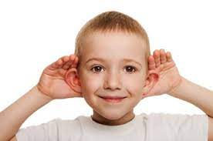
Kemampuan Mendengarkan
Mendengarkan adalah salah satu bagian dari proses komunikasi. Pengertiannya tidak hanya sekedar mendengarkan percakapan melalui telinga. Lebih dari itu, mendengarkan adalah penerimaan pesan yang dilakukan untuk mendapatkan informasi yang sesuai dengan harapan. Jika seseorang tidak memiliki kemampuan mendengarkan maka akan sulit untuk mendapatkan kesimpulan dari informasi yang diperoleh.

Slide 31

Memahami Informasi
Percaya atau tidak bahwa orang yang menguasai informasi ternyata memiliki kesempatan yang lebih besar untuk sukses?
Baik secara personal maupun profesional, menguasai informasi berarti menguasai sumber daya. Dan ini adalah salah satu interpersonal skill yang harus dikuasai oleh setiap orang.
Kemampuan untuk memahami pesan, memahami perintah, dan memahami kebutuhan orang lain akan adalah bekal untuk berkomunikasi. Memahami informasi

Slide 32

Memelihara Hubungan dengan Orang Lain
Alasan untuk mendengarkan dan memahami pesan/informasi adalah untuk melakukan komunikasi interpersonal.
Banyak survei membuktikan bahwa orang yang memiliki kemampuan interpersonal skill untuk mendengar dengan efektif memiliki hubungan yang lebih baik dengan sesamanya.

Slide 33

Memberikan Feedback
Feedback atau umpan balik adalah komunikasi yang disampaikan kepada seseorang dengan tujuan agar orang tersebut tahu dampak perilakunya terhadap orang lain.
Memberikan feedback bukan sesuatu yang mudah untuk dilakukan, dan salah satu interpersonal skill yang wajib dimiliki.

Slide 34

Keterampilan Membujuk
Persuading atau membujuk adalah komunikasi yang dilakukan seseorang dengan tujuan agar pihak lain mau mengikuti dengan sukarela kehendak seseorang.
Setiap orang dibekali kemampuan untuk dapat membujuk orang lain. Baik membujuk untuk hal-hal positif, maupun perihal negatif.
Pemimpin yang baik tahu bahwa memperhatikan kebutuhan dan emosi orang lain adalah langkah pertama untuk mempengaruhi orang lain yaitu dengan cara mendengarkan.

Slide 35

Ada Pertanyaan ?

